Slide 1
ספקטרום אלקטרומגנטי ולומינסנציה
מצגת מלווה לפעילות שפותחה על-ידי מרצ'י אדרי
בהנחיית ד"ר אורית הרשקוביץ ופרופ. יהודית דורי
הפקולטה לחינוך למדע וטכנולוגיה, הטכניון, חיפה
פברואר 2016
פיתוח עריכה והתאמה של חומרי למידה לתכנית הלימודים 30/70 , תת-פרויקט 2.7 , המרכז הארצי למורי הכימיה

Slide 2
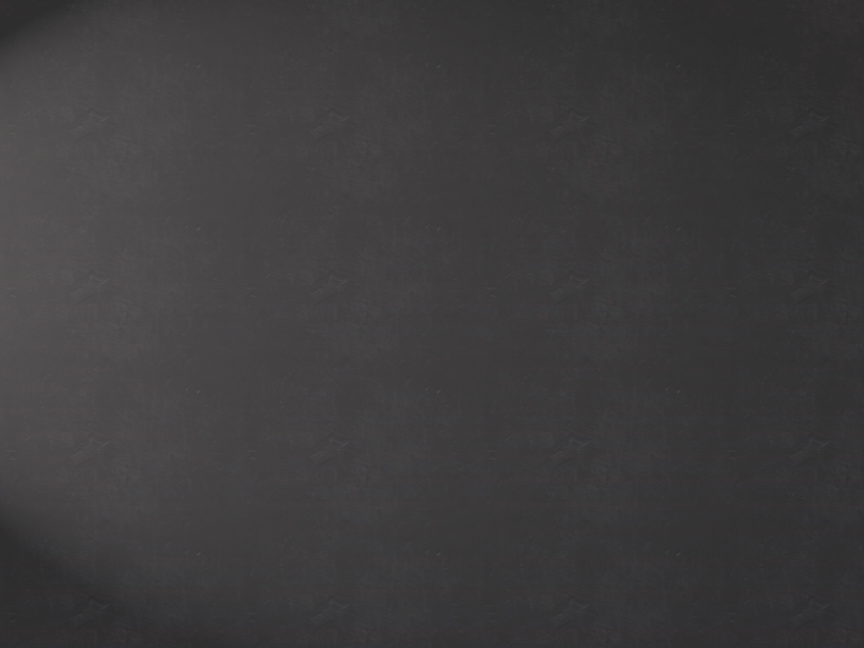
מה זו קרינה?
קרינה היא אנרגיה הנעה בצורה של גלים או בצורה של חלקיקים. ישנם סוגים שונים של קרינה, שהם בעלי אנרגיה שונה ולהם השפעה שונה על בריאות האדם והסביבה. (המשרד להגנת הסביבה)
תכונות:
מקור הקרינה
עוצמת הקרינה (שטף האנרגיה)
נשאי הקרינה (חלקיקים? גלים? מאיזה סוג?)
כיוון ומהירות ההתקדמות
מה יקרה כשהקרינה תפגוש בחומר?
...
Notes:
בפעילות זו מושם דגש על היבטים כימים ופיזיקאליים של התופעה. ההסתכלות על התופעה גם בהיבטים פיזקאליים מאפשרת עיסוק רב תחומי במושגים בסיסיים. לכן חלק מהתכונות המצויינות בשקף זה הן ברמה של הגדרות פיזקאליות)

Slide 3
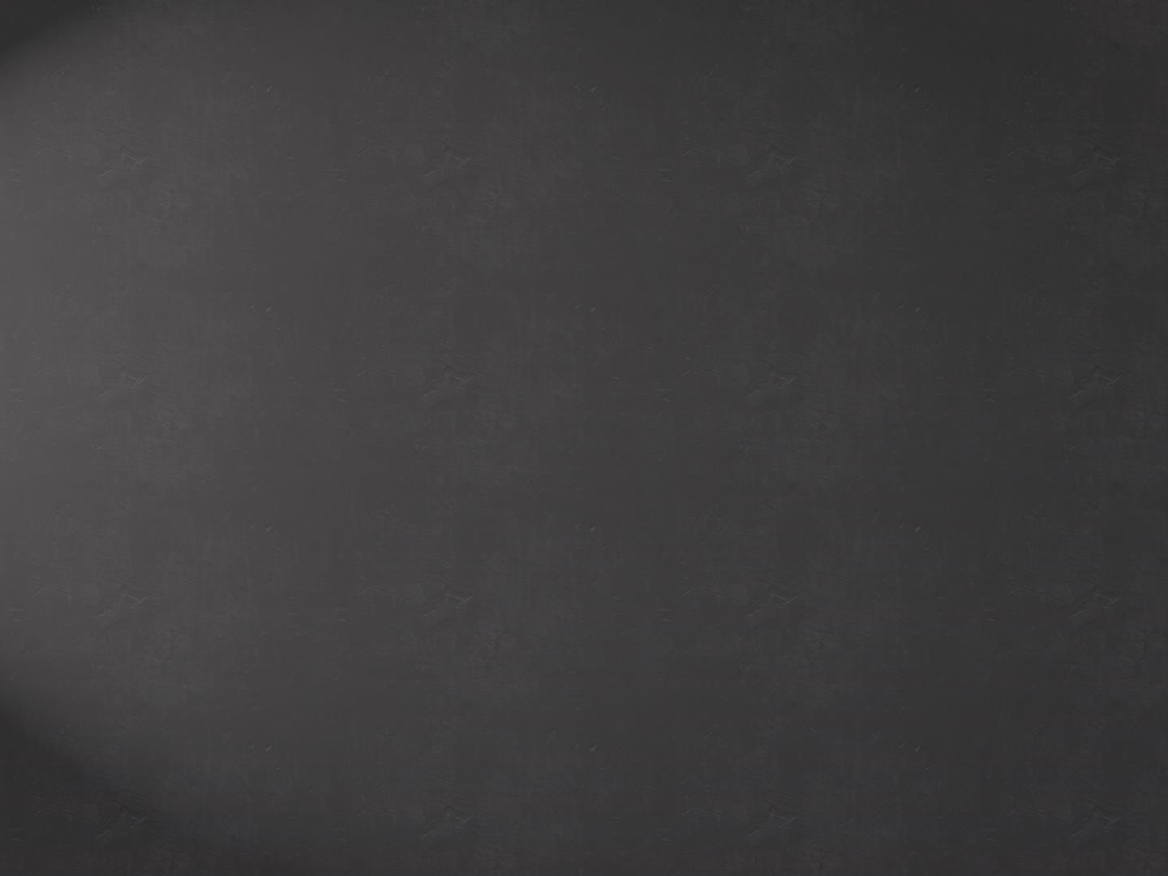
סוגי קרינה
קרינה סלולרית
קרינת השמש
קרינת חלקיקים
קרינה אלקטרומגנטית
מיקרוגל
רדיואקטיביות
רדיואקטיביות
אור נראה
אור אולטרה סגול
אינפרה אדום
רדיו
קרינה קוסמית
רנטגן

Slide 4

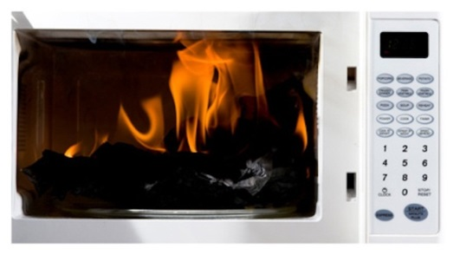
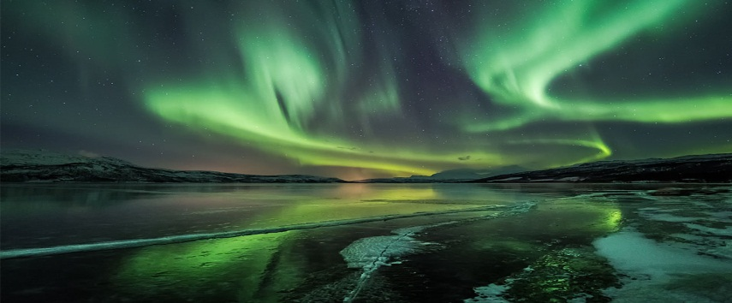
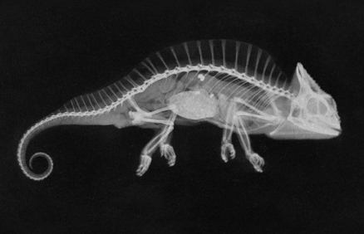
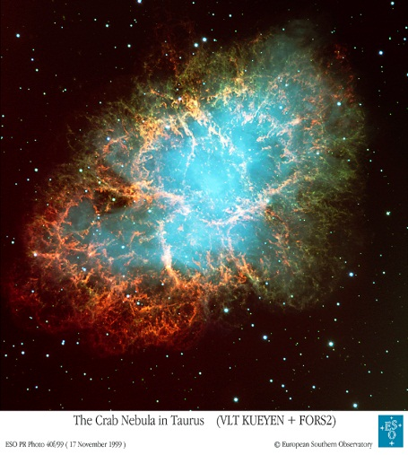
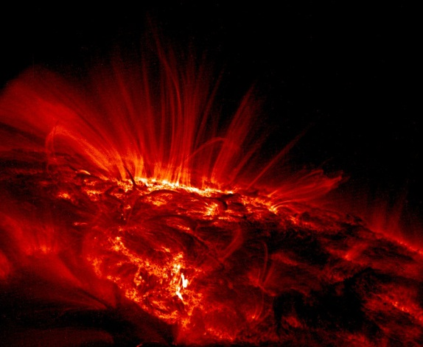
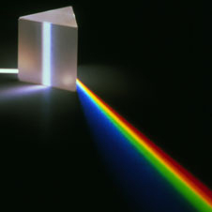
אור- קרינה אלקטרומגנטית

Slide 5
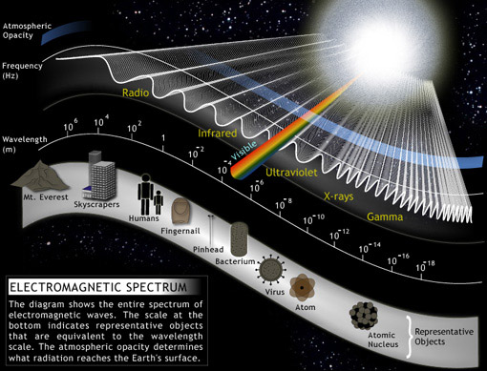
ספקטרום הקרינה האלקטרומגנטית
תנור מיקרוגל
האור הנראה
טלפון סלולרי
חלק גדול מן הקרינה הינו בלתי נראה לעין האדם
Notes:
הקרינה בעלת אורכי הגל הארוכים ביותר בספקטרום האלקטרומגנטי (והתדר הנמוך ביותר) נקראת גלי רדיו.
גלים אלה, שאורכם יכול להגיע מעשרות סנטימטרים עד קילומטרים רבים, משמשים אותנו רבות בתעשיות התקשורת הרבות בעולם המודרני, בעיקר בתקשורת למרחקים גדולים, כגון רדיו וטלוויזיה.
גלי המיקרו, הקצרים מהם רק במעט, משמשים אף הם לתקשורת, בטווחים הקצרים יותר, כגון תקשורת סוללרית ומכ"ם, אך גם לבישול. אורכם של גלים אלה נע בין מילימטרים ספורים לעשרות סנטימטרים
גלים אלקטרומגנטיים באורכים שבין 10 ננומטר ועד 380 ננומטר נקראים קרינת על סגול (Ultra violet או UV בלעז).
קרינה זו נבלעת ברובה על ידי האטמוספירה, ובעיקר על ידי שכבת האוזון שבה. שימוש מבוקר בקרינה זו מסייע לטיפול במחלות שונות. שימושים נוספים בקרינה על סגולה הם טיהור מי שתייה, בדיקת מחצבים, סטריליזציה של ציוד ביולוגי ועוד.
בקצה הספקטרום נמצאות קרינת הרנטגן (אורך גל: 5 פיקומטר עד 10 ננומטר) הנקראת על שם הפיזיקאי שגילה אותה, ויילהלם רנטגן, וקרינת הגמא (אורך גל של פחות מ-5 פיקומטר). אלה הן קרינות עוצמתיות מאד, המסוכנות לרוב היצורים החיים. קרינת הרנטגן, בשימוש מבוקר משמשת לצרכים רפואיים והנדסיים שונים.

Slide 6
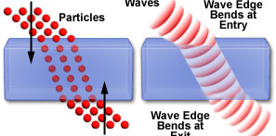
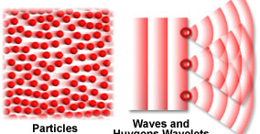
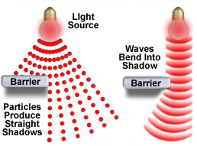
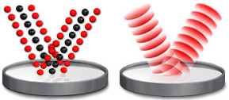
גל או חלקיק ?
שבירת אור במעבר בין תווך לתווך
כח מושך את החלקיקים לתוך התווך
קצה הגל מתעקם בכניסה
התקדמות חזית גל
כח מנוגד מושך את החלקיקים מתוך התווך
קצה הגל מתעקם ביציאה
עקיפת מחסום
החזרה ממראה
מקור אור
מחסום
מחסום
במקרים מסוימים האור מתנהג כמו חלקיק ובמקרים אחרים כמו גל
הפתרון - תורת הקוונטים (דואליות גל-חלקיק)
Notes:
דוגמאות הממחישות את המושגים גל וחלקיק ברמה של תופעות פשוטות. ניתן לשלב הדגמות פשוטות שלקוחות מעולם הפיזיקה.

Slide 7
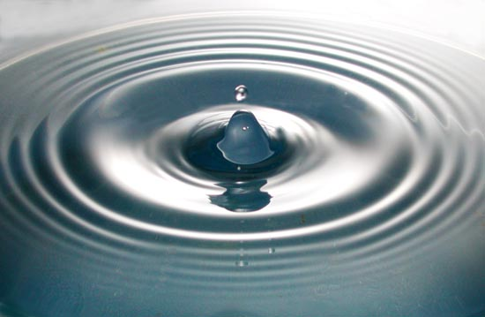
מה זה גל ?
הגדרה: הפרעה מחזורית שמתקדמת בחומר

Slide 8
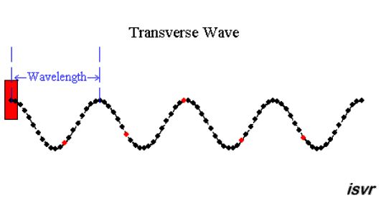
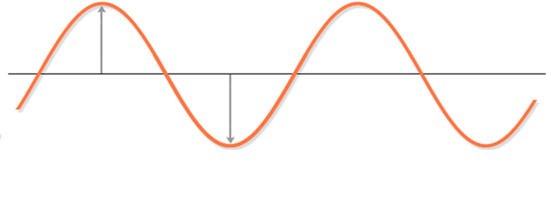
תכונות הגל
גובה הגל
תדירות
מרחק בין שיאים
מהירות התקדמות הגל
הזמן שעובר בין השיאים
מהירות
שיא
אורך גל
שיא
משרעת
משרעת
אורך גל
שפל
שפל

Slide 9
מהירות הגל
מהירות התקדמות הגל = אורך הגל × תדירות הגל
מהירות האור באוויר = בקירוב 300,000 ק"מ בשנייה

Slide 10
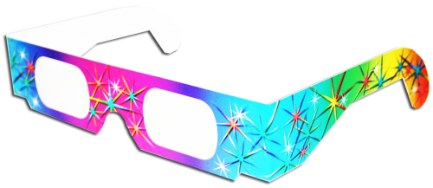
תצפית אור וצבע
האור מגיע אלינו באופן טבעי מהשמש.
התבוננו סביבכם, האור המופץ מהשמש וממנורות רגילות הוא אור לבן.
הרכיבו את משקפי הספקטרום
מה אתם רואים כעת?
מה התרחש?
Notes:
יש לחלק לתלמידים את משקפי הספקטרום ולהנחות אותם להתבונן על האור.

Slide 11
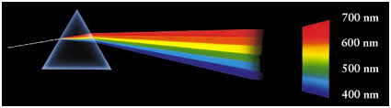
פיצול של האור הלבן - נפיצה
ניתן לפצל את האור הלבן למרכיביו הצבעוניים.
כאשר אור לבן עובר דרך מנסרת זכוכית משולשת הצבעים השונים, המרכיבים אותו, נפרדים ומתקדמים במסלולים שונים דרך המנסרה.
ניתן להבחין בקשת הצבעים המרכיבים את האור הלבן - סגול, כחול, ירוק, צהוב, כתום ואדום.
פס צבעוני זה כונה על ידי אייזיק ניוטון "ספקטרום" (בלטינית רוחות). התופעה של פיצול האור למרכיביו נקראת נפיצת אור.

Slide 12
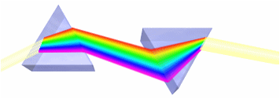
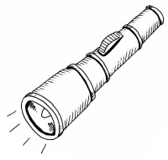
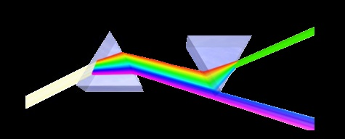
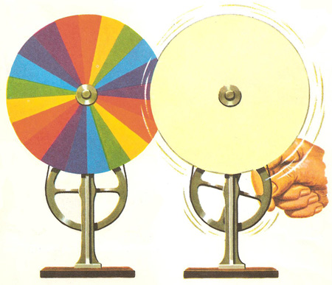
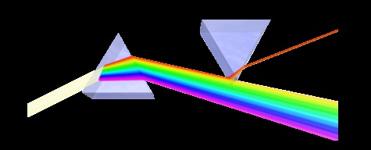
האור הנראה (ניוטון, 1704)
מסקנה – כל קשת הצבעים נמצאת בתוך האור הלבן.
מסקנה נוספת– הצבע הוא תכונה של האור ולא של החומר.

Slide 13
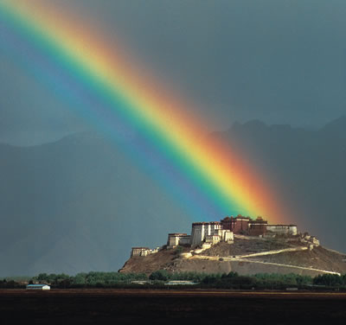
הפרדה לאורכי גל
באמצעים פשוטים במעבדה ובחיי היומיום, יכולים בקלות להפריד קרינה לאורכי הגל המרכיבים אותה.
בטבע התופעה המוכרת ביותר היא הפרדת אור השמש (הלבן) לצבעי הקשת בזמן גשם.
Notes:
היכן שמופיעות משקפי הספקטרום – יש לחלק משקפי ספקטרום לילדים

Slide 14
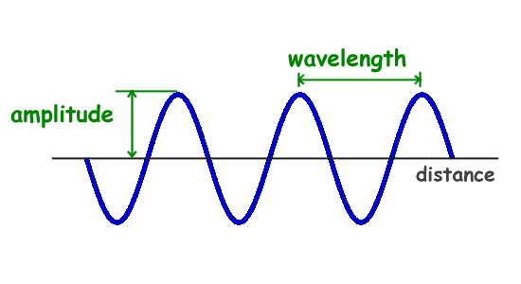
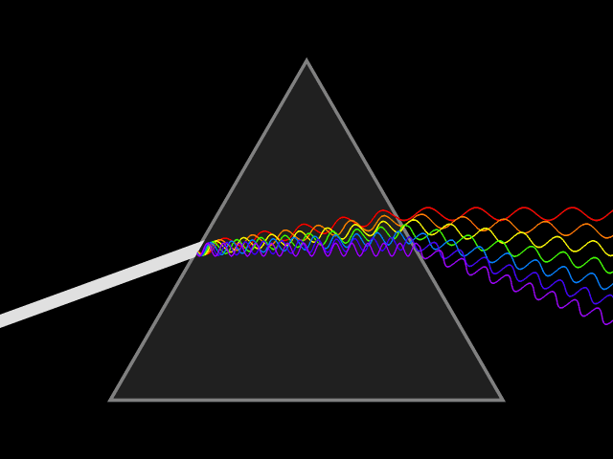
מודל הגלים
אורך גל
משרעת
האור מורכב מגלים שונים, לכל גל יש מאפיינים משלו.
אורך הגל קובע את הצבע.
אור לבן מורכב מהרבה גלים באורכי גל שונים.

Slide 15
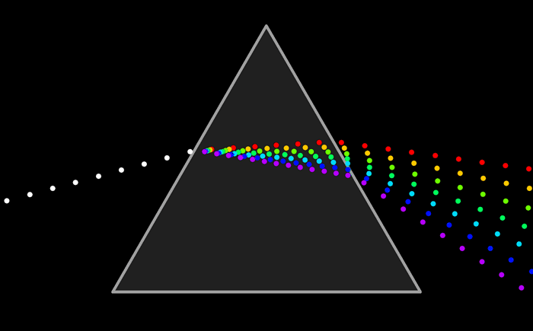
מודל החלקיקים של ניוטון
האור מורכב מחלקיקים קטנים הנמצאים בצפיפות גבוהה מאוד בתוך קרן האור
לכל חלקיק יש צבע משלו ותכונות נוספות המאפיינות אותו, וכך נוצר אור צבעוני.
מודל החלקיקים מסביר:
תנועת קרני אור בקווים ישרים
שבירה
החזרה
...

Slide 16
מנורות ספקטרום- הדגמה
Notes:
המורה עובר להדגמה של מנורות הספקטרום. הכולל שני שלבים- התבוננות על המנורות בלי ועם משקפי ספקטרום

Slide 17
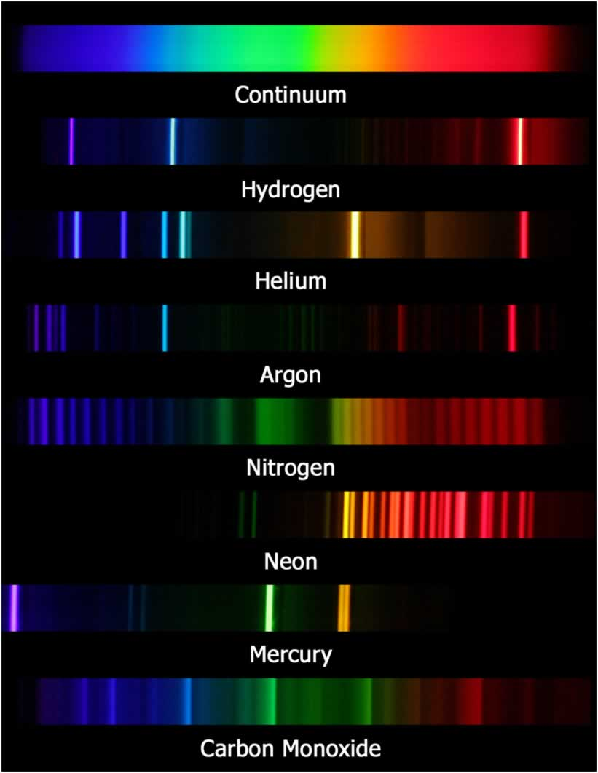
קוונט = מנה
אחת התוצאות החשובות של תורת הקוונטים:
כל יסוד יכול לקבל או לפלוט רק מנות מסוימות של אנרגיה.
מנות אנרגיה אלו ייחודיות לכל יסוד ומאפשרות לנו לזהותו, בדומה לטביעת אצבעות.

Slide 18
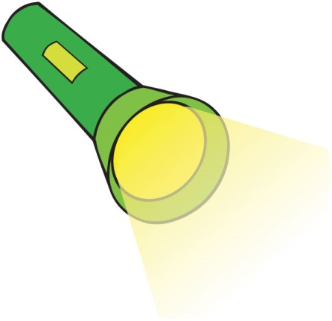
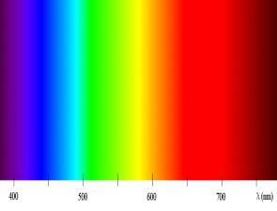
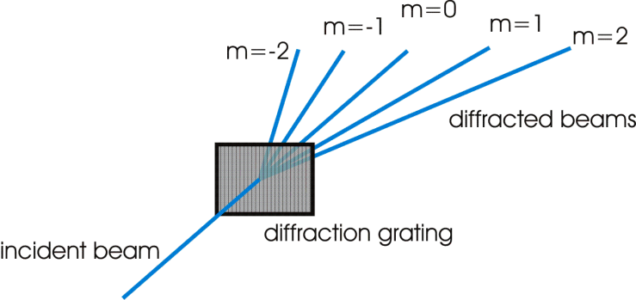
ספקטרום רציף
סריג עקיפה - שיטה נוספת לפירוק האור למרכיביו

Slide 19
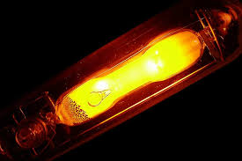
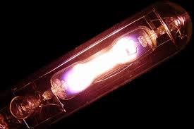
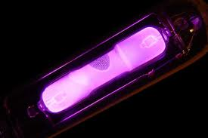
ספקטרום בדיד
מנורת ניאון
מנורת כספית
מנורת מימן

Slide 20


מעבר אור שמש דרך מנסרה- ספקטרום רציף
מעבר אור הנפלט מאטומי מימן דרך מנסרה- ספקטרום קווי
האור המגיע אלינו מהשמש מכיל תערובת גלים בעלי אורכי גל רבים ושונים.
במעבר אור זה דרך מנסרה מתקבל ספקטרום רציף.
אם מקור האור הוא פליטה על ידי חומר מסוג מסוים, הספקטרום מכיל מספר קטן של אורכי גל שונים והוא נקרא ספקטרום קווי.

Slide 21
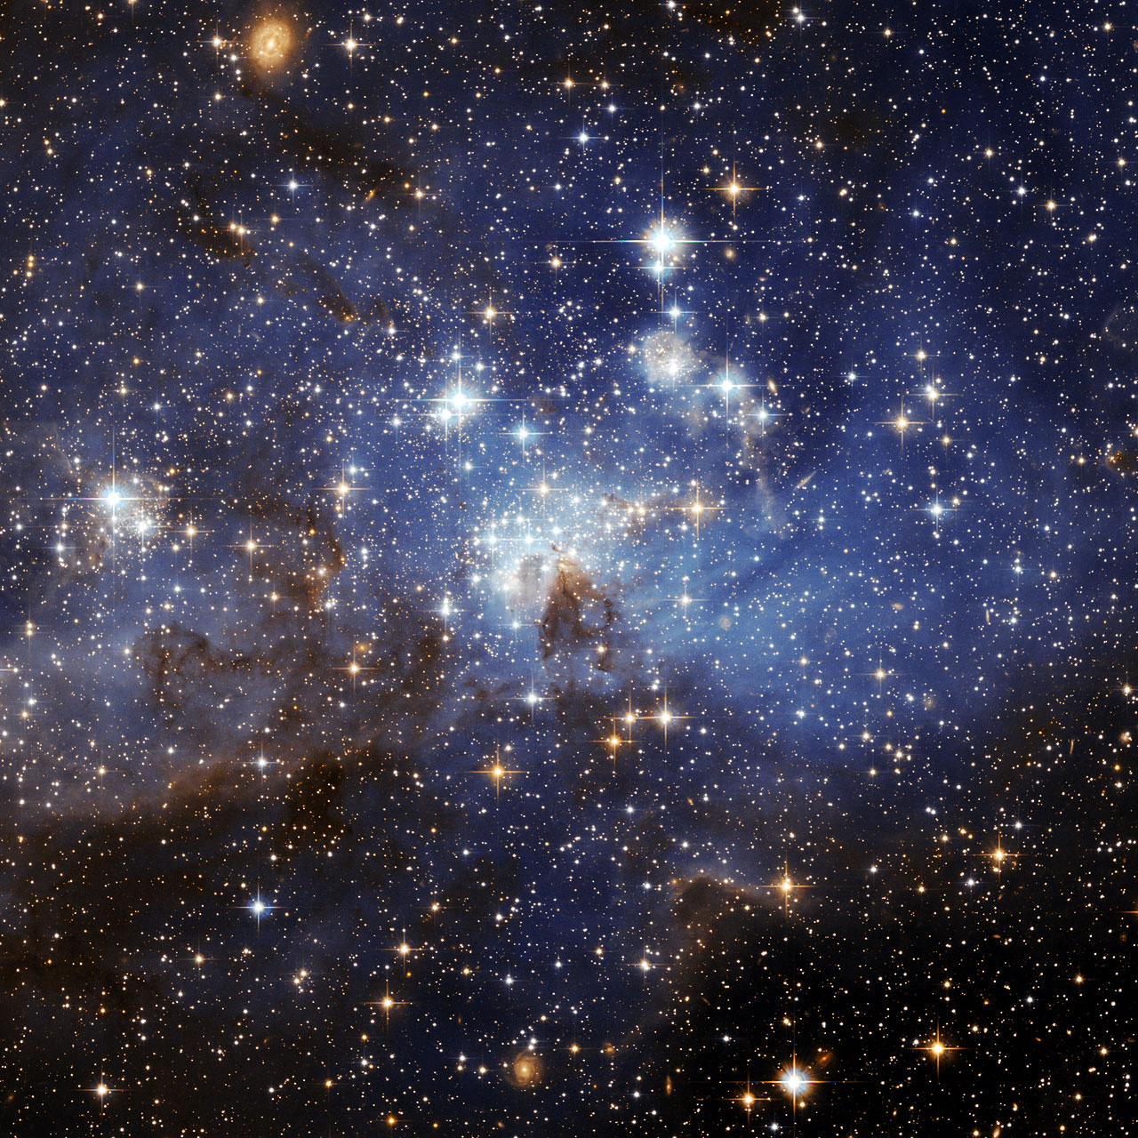
שימושים בספקטרוסקופיה
איך ניתן לנצל את הידע על בספקטרוסקופיה לחקר הכוכבים?

Slide 22
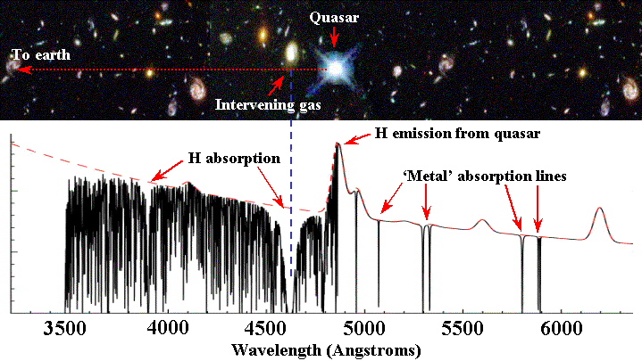
כיום אנו יודעים איזה יסודות נמצאים בכוכבים, לפי האפיון הספקטרלי שאנחנו מקבלים מהאור שמגיע מכוכב זה.

Slide 23
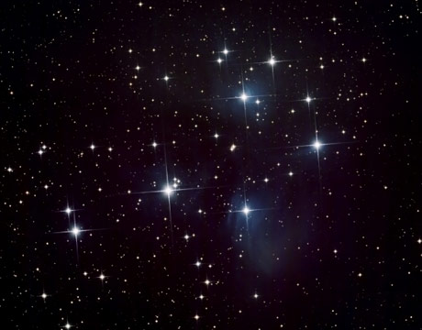
אור של כוכבים
השיטה מאוד שימושית משום שרוב הכוכבים שאנו צופים בהם בשמי הלילה, הם שמשות, כמו השמש שלנו ואי אפשר להתקרב ולדגום אותם.
כדי להגיע אליהם יידרש מסע של מאות שנים בחללית, אך האור שמגיע מהם מאפשר לנו ללמוד עליהם מרחוק
לרוב אפשר לקבוע את גיל הכוכבים על פי הרכבם:
כוכבים "צעירים" יחסית מכילים הרבה אטומי מימן
ואילו כוכבים "זקנים" יותר מכילים יסודות כבדים
(כמו ברזל ,למשל)

Slide 24
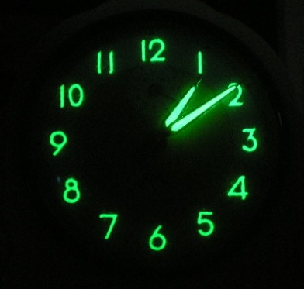
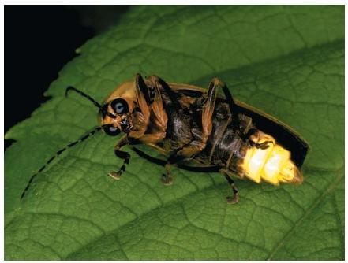
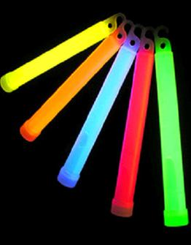
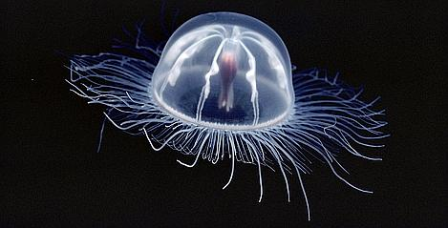
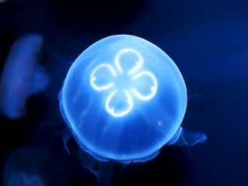
לומינסנציה
(פליטת אור עצמי)

Slide 25
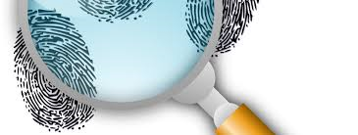
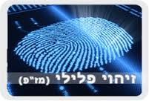
איתור כתמי דם
רוצח יכול להעלים גופה ולנקות את הדם בזירה, אבל ללא אמצעי ניקוי חריפים במיוחד יישארו עדויות למעשה שבוצע.
חוקרי המשטרה ינסו לאתר שאריות של דם במסגרת חקירת הפשע.
ביצוע הדגמה-ניסוי חקר כתמי דם
Notes:
ביצוע הדגמה- ניסוי חקר כתמי דם

Slide 26
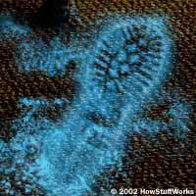
זיהוי כתמי דם
תמיסת לומינול ומי חמצן מרוססים על האזור החשוד ומתרחשת התגובה:
תמונה שהתקבלה משטיח שרוסס בחומר,
ומתארת עקבות נעל טבולה בדם

Slide 27
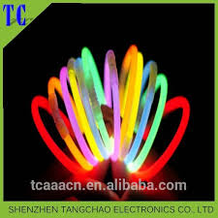
כיצד פועלים מקלות זוהרים?
ביצוע ניסוי מקלות זוהרים
Notes:
ביצוע ניסוי מקלות זוהרים

Slide 28
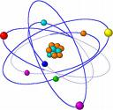
תיאוריה וניסוי
במשך שנים רבות נצפו תופעות ניסוייות רבות הקשורות לפליטת צבעים על ידי חומרים שונים ולא נמצא מודל תיאורטי מתאים להסבר התוצאות הניסוייות.
מודל האטום כפי שהיה מקובל בתקופה זו (הוצע על ידי רתרפורד בשנת 1911) לא נתן הסבר לתופעות.
הראשון שהציע פתרון אפשרי לתעלומה היה נילס בוהר (Niels Bohr).

Slide 29


מודל האטום
האטום בנוי מגרעין המכיל חלקיקים נושאי מטען חיובי. סביב הגרעין נמצאים האלקטרונים בתנועה מתמדת.
האלקטרונים מאכלסים רמות אנרגיה "מותרות".
ניתן לחשב את האנרגיה של האלקטרון בכל רמת אנרגיה מותרת.
?

Slide 30
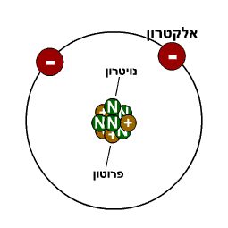
תאור סכמטי של אטום

Slide 31
הקשר בין מודל האטום לפליטת אור
לכל אטום מערך רמות אנרגיה אופייני לו.
במצב היסודי, האלקטרון באטום מאכלס את רמת האנרגיה הנמוכה ביותר n=1.
כאשר מקבל האלקטרון אנרגיה מסביבתו, האטום "מעורר" והאלקטרון עובר לרמות גבוהות יותר (n=2,3,...).
כאשר האלקטרון חוזר מרמת אנרגיה גבוהה לנמוכה הוא פולט אנרגיה בשיעור של ההפרש האנרגטי בין הרמות.
האנרגיה הנפלטת במעבר האלקטרון חזרה לרמות אנרגיה נמוכות היא בצורת אור.

Slide 32
גרף המתאר עירור של אלקטרון באטום לרמות גבוהות וחזרתו לרמות אנרגיה נמוכות תוך פליטת עודף האנרגיה בצורת אור
אנרגיה
n=∞
n=6
n=5
n=4
∆E
n=3
∆E
n=2
∆E
n=1
באטום המימן, למשל, מאכלס האלקטרון את רמת היסוד, n=1
e

Slide 33
לומינסנציה- סיכום
לומינסנציה, היא שם כללי לפליטת אור עצמי מחומרים
ישנם גורמים שונים לפליטת אור, אך המשותף לכולם הוא שחרור אנרגיה מהחומר
ישנן דרכים שונות בהן מתקבלת אנרגיה המשתחררת מהחומר כגון:
תגובה כימית בין חומרים שגורמת לפליטת אנרגיה (לומינול ומקלות זוהרים)
בהשפעת חשמל
בשל תגובות בגוף החי (שגם זה בסופו של דבר תגובה כימית)

